Slide 1


וועדת המדע והטכנולוגיה של הכנסת
בראשות ח"כ אורי מקלב
עדכון תמהיל השכר
תמריץ הגעה ירוקה לעבודה
מיטל להבי | סגנית ראש עיריית ת"א-יפו

Slide 2
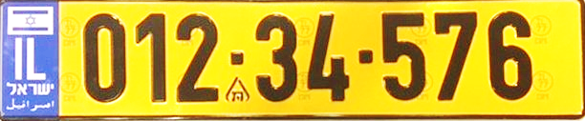
למעלה מרבע מיליון כלי רכב חדשים מצטרפים לכבישי ופקקי ישראל בשנה
לפני כשבוע נאלץ משרד התחבורה להוסיף ספרה שמינית ללוחיות הרישוי

Slide 3
הגידול ברכב פרטי יוצר נזק שנתי במיליארדי ₪
הממשלה ומשרדי התחבורה והאוצר הציבו כמטרה לצמצם את השימוש ברכב פרטי לטובת תחבורה ציבורית ואמצעיים ירוקים.
כחלק מכך הופחת תקן החניה והוגדל באופן משמעותי התקציב לתשתיות תחבורה ציבורית
15
מיליארד
עומס תנועה
7.5
מיליארד
נזקי בריאות וסביבה
15
מיליארד
אבדן שעות עבודה
Notes:
אשר גורם לעומס אדיר בכבישים – כ 246,500 רכבים חדשים עלו על הכביש בשנת 2015 בלבד.
ניכר בשימוש ובהחזקה של רכב פרטי בישראל מביא לעומס, זיהום ותאונות
העלויות למשק כתוצאה מעומסי תנועה מסתכמות בעשרות מיליארדי שקלים בשנה. כ15 מילאירד ₪ כתוצאה מתאונות דרכים, כ15 מיליארד ₪ כתוצאה מאובדן שעות עבודה למשק וכ7.5 מיליארד ₪ נזקים בריאותיים וסביבתיים מזיהום האוויר. דו"ח טרכטנברג קבע שהפחתה של אחוז אחד בשיעור השימוש ברכב הפרטי תחסוך למשק כ400 מיליון ₪ בשנה.
משרדי ממשלה רבים ובראשם משרדי התחבורה והאוצר הציבו לעצמם כמטרה מוצהרת לצמצם את השימוש ברכב הפרטי ולקדם מעבר לתחבורה ציבורית ואמצעי התניידות אלטרנטיביים. כחלק מכך הופחת תקן החניה והוגדל באופן משמעותי התקציב לתשתיות תחבורה ציבורית.

Slide 4

האבסורד של הטבת אחזקת רכב
אבסורד | הממשלה מתמרצת כספית את עובדיה להשתמש ברכב פרטי בניגוד למדיניותה המוצהרת
תוספת ללא פנסיה והשתלמות
1500 עד 4000 ₪ בחודש לעובד
מחייב בעלות על רכב ורישיון
עובדים שהיו שמחים לוותר על רכב פרטי מחזיקים רכב ומשתמשים בו רק בשל ההטבה
הידעת?
99% מהזכאים מחזיקים רכב ו-1% בלבד אינו מנצל את זכותו!
השטר מתוך עבודה של האמן גבי יצחקוב "השטרות החדשים של ישראל"
Notes:
בשיטת השכר הנהוגה בישראל אחד הסעיפים הפופולריים הוא סעיף "הוצאות רכב", עובד מקבל הטבה של 1,500-4,000 ₪ בממוצע עבור אחזקה של רכב פרטי – ביטוח, טסט והחזרי דלק.
הוצאות הרכב הפכו לדרך נוחה מאוד למעסיקים להעניק לעובדים תוספת שכר ללא צורך לשלם עליה השלמת פנסיה וקרן השתלמות. התנאי לקבלת ההטבה הוא כמובן בעלות על רכב פרטי ורישיון נהיגה.
בגלל שמדובר בהטבה כל כך שכיחה, נוצר מצב בו עובדים רבים אשר היו שמחים לוותר על הרכב הפרטי ולעבור לאמצעי התניידות אלטרנטיביים מחזיקים רכב ומשתמשים בו רק בשביל לקבל את ההטבה.
הוצאות רכב הן מרכיב נפוץ במיוחד דווקא בשירות הציבורי. מדובר באבסורד - המדינה, המעסיק הגדול במשק, מעודדת את עובדיה להשתמש ברכב פרטי באמצעות מתן תמריץ כלכלי, בניגוד למדיניות המוצהרת של משרדי התחבורה והאוצר.

Slide 5

איך שומרים על ההטבה ועל שכר העובדים– מבלי לגרום לזיהום, תחלואה ואבדן משאבים אדיר ?

Slide 6
הפתרון שלנו: תמריץ הגעה ירוקה לעבודה
בחירה בין שתי הטבות בעלות תנאים זהים שתאפשר למי שרוצה להיפרד מהרכב לטובת תמריץ ירוק
אחזקת רכב
הגעה ירוקה
הטבה לא פנסיונית המתמרצת עובד להגיע לעבודה בירוק – שומרת הן על המשכורת והן על החוב האקטוארי של המשק בגין תשלומי פנסיה

Slide 7
תמריץ הגעה ירוקה לעבודה
איך זה יעבוד?
תשלום אחזקת רכב מזהם
תמריץ הגעה ירוקה לעבודה
עו"ד אשר חלד, מומחה לדיני עבודה, פיתח עבורנו מתווה להסכם שכר קיבוצי מלווה בחקיקה בכנסת:
בשלב הראשון המתווה יושת על עובדי המדינה
בהמשך יאומץ ע"י המגזר הפרטי
עלות ההצעה למדינה ולמעסיקים אפסית - ההוצאות הנוספות על עובדים שכיום לא מחזיקים רכב זניחות ומתקזזות עם החיסכון בעלויות החניה.
השפעה ישירה על בריאות הציבור
ללא צורך בעוד משאבים
Notes:
ברצות העובד ובאישור הממונה תוחלף הטבת אחזקת רכב בסכום זהה להגעה ירוקה - לפי אותם כללים שיצרו את הזכאות להוצאות רכב מלכתחילה.

Slide 8
הגיעה העת לקדם את ההצעה לכדי ביצוע
ועדת הכלכלה של הכנסת דנה בנושא בעבר ולבקשתה הוכן מתווה ההצעה ע"י עו"ד חלד 17.06.14
ההצעה נידונה בעבר במשרד האוצר בהשתתפות אנשי הממונה על השכר ואגף התקציבים.
הפתרון תואם ברוחו החלטת ממשלה מס' 2452 – "להמליץ על שיטת תגמול שוות ערך להטבות על החזקת רכב הניתנות לעובדים הזכאים לכך, גם ללא הוכחת בעלות על כלי רכב" (25.08.13).
עלינו ליישם את החלטת הממשלה ואת מדיניות התחבורה ולאפשר לעובדים לבחור בין רכב לתגמול אמתי לרווחתם

Slide 9
הגעה ירוקה לעבודה תורמת גם למאבק ביוקר המחיה - היא חוסכת לעובד את ההוצאה על אחזקת רכב בלי לפגוע במשכורת.
במדינות רבות בעולם ישנה מדיניות מוצהרת של עידוד עובדים להגיע לעבודה בתחבורה ציבורית
עיריית ת"א-יפו מוכנה לקחת על עצמה פיילוט בקרב עובדיה לבחינת ההצעה וגם עיריות נוספות מרחבי הארץ הראו לכך נכונות.
בקיצור...
כל עוד אנחנו מספקים תמריץ להחזיק רכב - לא נוכל להפחית את התאונות, התחלואה והנזק העצום למשק
Notes:
מבדיקה שערכנו העירייה הוציאה מעל ל124 מיליון ₪ על הוצאות אחזקת רכב לעובדיה בשנת 2016.

Slide 10
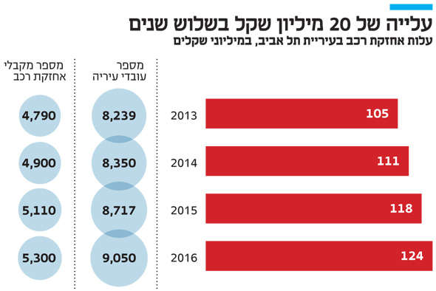
מתוך כתבה בכלכליסט 23.07.2017
Notes:
מבדיקה שערכנו העירייה הוציאה מעל ל124 מיליון ₪ על הוצאות אחזקת רכב לעובדיה בשנת 2016.

Slide 11

וועדת המדע והטכנולוגיה של הכנסת
בראשות ח"כ אורי מקלב
הגעה
ירוקה
לעבודה
זה פשוט בידיים
שלנו
תודה רבה ובהצלחה
מיטל להבי
סגנית ראש עיריית ת"א-יפו

